Slide 1
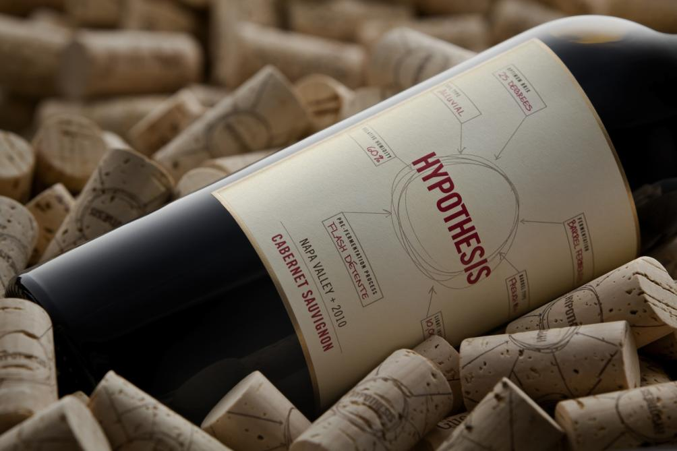
Formulujeme hypotézy
Jakub Šimko
jakub.simko@stuba.sk

Slide 2



Bez záverečnej práce niet obhájenia.
Bez metódy niet záverečnej práce.
Bez overenia niet metódy.
Bez hypotézy niet overenia.
Bez hypotézy niet obhájenia.

Slide 3


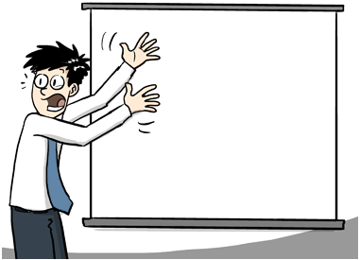




Dobrá hypotéza pri obhajobe nepopudí komisiu, skôr naopak: zdôrazní váhu vášho výskumu!
a BAD hypothesis

Slide 4
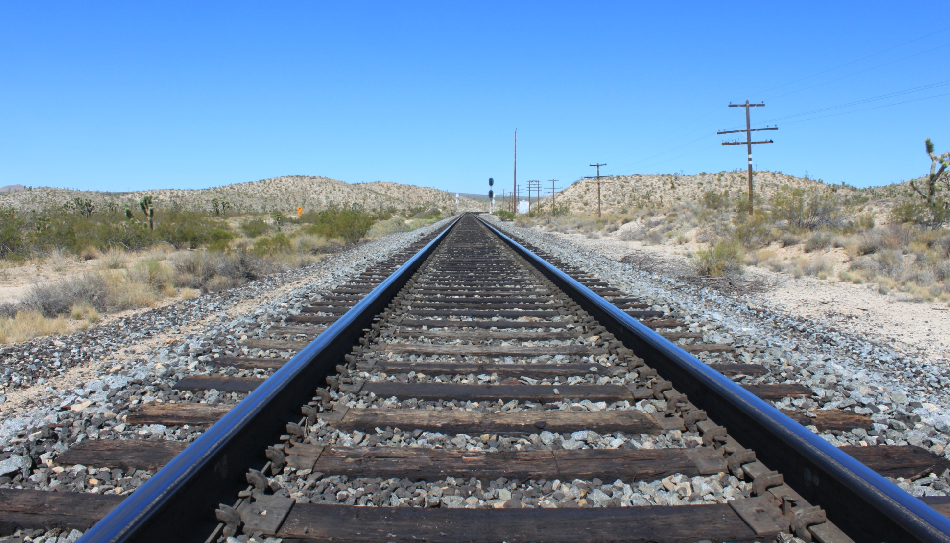
Premýšľanie nad hypotézami vás núti robiť výskum správne

Slide 5

Už si sformuloval svoju hypotézu?

Slide 6
Čo je to tá hypotéza?

Slide 7
... dobrá otázka
Hypotéza
=

Slide 8



Hypotéza má dve možné podoby
Otázka o našej metóde, na ktorú chceme odpoveď.
Tvrdenie o prínose našej metódy, ktoré treba dokázať.
„Aké vlastnosti má metóda XY?“
Napr. „Aké vedľajšie účinky má použitie zelenej notifikácie na pozornosť používateľa?“
Napr. „Metóda odporúčania s využitím kontextu signifikantne prekonáva presnosť referenčnej metódy XY nad všetkými datasetmi“

Slide 9
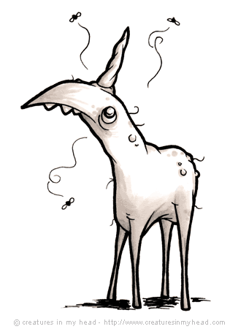
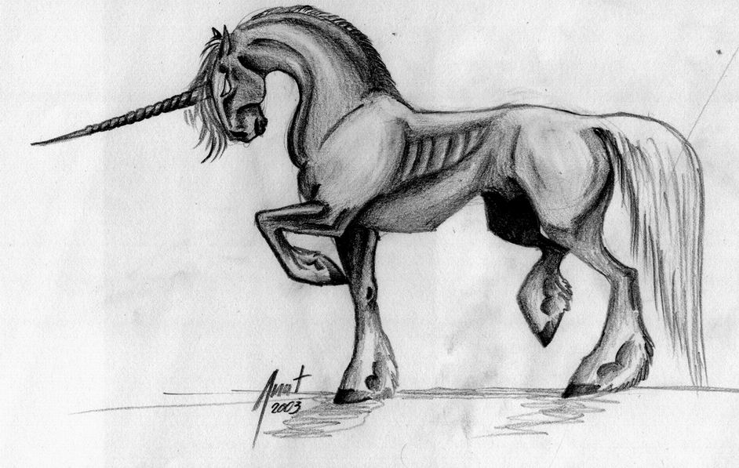




Hypotézy sú rôzne silné.
Ich silu determinujú dve (hlavné) hľadiská.
Treba si trúfnuť na to, na čo máme !!!
Sila tvrdenia („prínos“, všeobecnosť, ...)
Sila dôkazu (veľkosť vzorky, počet účastníkov, ...)

Slide 10
Hypotéza sa odvíja od toho, čo chceme našou metódou či aplikáciou dosiahnuť/zlepšiť
Prinášate hodnotu pre používateľa
  (odporúčate, vizualizujete, vyhľadávate, učíte, ...)
  „Je aplikácia XY príjemnejšia na používanie?“
  „Naučil sa pomocou aplikácie XY študent látku lepšie?“
Získavate dáta (použiteľné ďalej)
  (anotácie, tagy, prepojenia, modely, ...)
  „Produkuje metóda XY špecifickejšie metadáta ako YZ?“
  „Metóda XY identifikuje všetky záujmy používateľa...“
Zefektívňujete výpočty
  (zrýchľujete výpočet, redukujete množstvo zdrojov, ...)
  „Škáluje metóda XY aj pri počte nad 10 000 používateľov?“

Slide 11
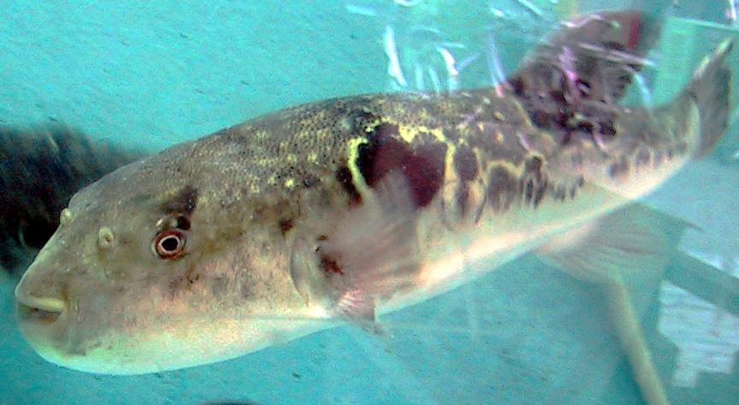
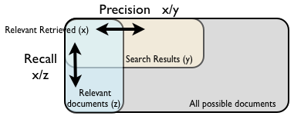
Na overovanie prístupov pre získavanie dát možno využiť viaceré metriky
Presnosť (accuracy): sú jednotlivé údaje platné?
  Vyhodnocovanie jednoduchých faktov (zdroj-tag, koncept-koncept)
  Dá sa využiť aj na zložitejšie štruktúry, ak ich dekomponujeme
Precision/recall
Práca so zložitejšími štruktúrami (grafy, zoznamy)
Zavedenie viacerých stupňov „správnosti“
Nestačí meranie len pre našu metódu, treba odmerať aj referenčnú!

Slide 12
Vždy sa pokúste použiť zlatý štandard, a posteriori hodnotenie je len doplnok...
Zlatý štandard = dataset pravdy
Porovnáte vaše dáta s tým, čo by malo vyjsť podľa štandardu
Ideálne využijete štandard existujúci a rozšírený v komunite
Vyhodnotenie sa dá bez úsilia opakovať
A posteriori
Po tom čo uskutočníte experiment, vyhodnotíte správnosť
Dá sa opakovať, ale len s úsilím
Často však dá lepší obraz o skutočnosti, lebo máloktorý zlatý štandard pokryje všetko

Slide 13
Overovanie prístupov prinášajúcich priamu hodnotu používateľovi
Silno závisí od typu metódy/aplikácie
Často potreba referenčnej metódy
Učenie
Odporúčanie
  Kontrolovaný experiment: zakamuflovať do inej úlohy
  Nekontrolovaný experiment: kvantitatívne
Vyhľadávanie
  Kontrolovaný experiment: sada vyhľadávacích úloh, sledovanie ich úspešnosti
Vizualizácia
  Opäť sada úloh
Pozor!
Vaša metóda môže byť aj celkom dobrá, ale kazíte si ju nevhodným rozhraním. Muchy rozhrania treba odlíšiť od múch metódy.

Slide 14
Časté problémy formulovania hypotéz
Priveľké sústo
  Veľmi pravdepodobne problém už pri realizácii metódy
  Potreba veľkého množstva experimentálnych dát resp. osobohodín účastníkov experimentu
  Možné dôvody
    Prílišná všeobecnosť hypotézy (zúžiť)
    Priveľa variácii metódy (vybrať najzaujímavejšie)
    Prílišná komplexnosť metódy a zberu dát (nedá sa rozdeliť?)
  Riešenie: zúženie príliš všeobecnej hypotézy (domény)
  Riešenie: sústredenie sa len na jeden variant metódy

Slide 15
Časté problémy formulovania hypotéz
Overenie „od začiatku do konca“
  Kroky neoverené separátne, ale dohromady
  Nedá sa tým pádom určiť, čo naozaj spôsobilo (ne)úspech metódy
  Príklad: extrahujete metadáta, odporúčate na ich základe vlastnou metódou a overujete odporúčanie
  Riešenie: overovať neisté kroky separátne
Overuje sa niečo iné, ako deklarovaný prínos
  Extrémny príklad: „Skompiloval som to, ergo, funguje to.“
  Príklad: To, že user s niečím interaguje, neznamená, že mu to pomáha
  Riešenie: sformulovať hypotézu tak, aby bolo jasné jej mapovanie na benefity, ktoré má vaša metóda priniesť

Slide 16
Časté problémy formulovania hypotéz
Neodfiltrovanie šumu
  Príklad: klikol user na výsledok preto, že bol dobrý alebo preto, že bol prvý?
  Riešenie: špecifické, hlavne na to myslieť
„Stating the obvious“
  Scenáre na ktorých overujeme „overfitujú“ metódu
  Často spôsobený nevhodnou referenčnou metódou
  Príklad: overujeme či sa zrýchli vyhľadávanie obrázkov pri použití vyhľadávania cez metadáta oproti manuálnemu prehľadávaniu veľkej množiny obrázkov
  Riešenie: porovnávať so skutočným state-of-the-art

Slide 17
Záver: Čo ďalej (s hypotézou)?
1. Myslite na ňu už teraz!!!
2. Overujte čím skôr
  Ak overujete dáta na výstupe, pripravte si „infraštruktúru“ na automatické overovanie, zožeňte si zlatý štandard.
  Ak vytvárate používateľskú aplikáciu, spravte malý skorý experiment. Zoberte jedného človeka. Nebojte sa použiť napr. papierový prototyp.

